Slide 1

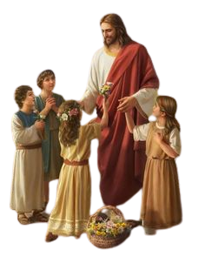
1.나 주의 도움 받고자
주 예수님께 빕니다

Slide 2

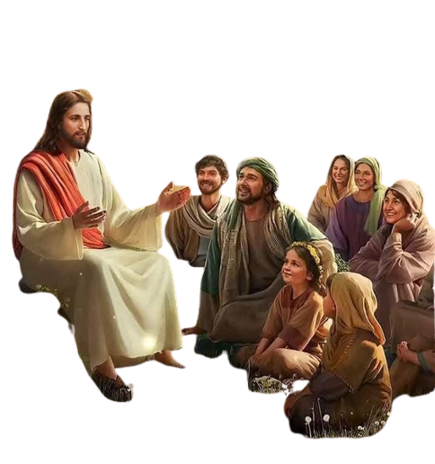
그 구원 허락하시사
날 받으옵소서

Slide 3

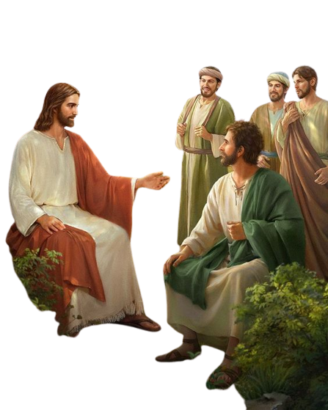
내 모습이대로
주 받으옵소서

Slide 4

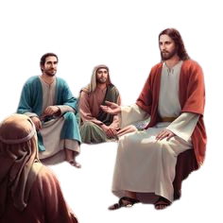
날 위해 돌아가신 주
날 받으옵소서-

Slide 5
2.큰 죄에 빠져 영죽을
날 위해 피흘렸으니

Slide 6
주 형상대로 빚으사
날 받으옵소서

Slide 7
내 모습이대로
주 받으옵소서

Slide 8
날 위해 돌아가신 주
날 받으옵소서-

Slide 9
3.내 힘과 결심 약하여
늘 깨어지기 쉬우니

Slide 10
주 이름으로 구원해
날 받으옵소서

Slide 11
내 모습이대로
주 받으옵소서

Slide 12
날 위해 돌아가신 주
날 받으옵소서-

Slide 13
4.내 주님 서신 발앞에
나 꿇어 엎드렸으니

Slide 14
그 크신 역사 이루게
날 받으옵소서

Slide 15
내 모습이대로
주 받으옵소서

Slide 16
날 위해 돌아가신 주
날 받으옵소서
아 멘

